Slide 1
Pengembangan Model Prediktif Berbasis Machine Learning untuk Mengidentifikasi Nasabah Potensial Produk Deposito
Oleh: Garda Muhammad Kusumadisastra

Slide 2
Table of contents
01
Pendahuluan
02
Analisis Data
03
Machine Learning Modeling
04
Simulasi Prediksi Data
05
Kesimpulan dan Rekomendasi

Slide 3
— McKinsey on Banking Analytics
“Predictive modeling in banking isn’t about the future, it’s about making smarter decisions today.

Slide 4
01
Pendahuluan

Slide 5
Latar Belakang
Sebuah bank komersial menghadapi tantangan dalam mengoptimalkan kampanye pemasaran produk deposito berjangka kepada nasabahnya. Kampanye tersebut dilakukan secara massal melalui telepon kepada seluruh nasabah. Pendekatan ini mengakibatkan tingginya biaya pemasaran dan waktu operasional yang besar, serta risiko gangguan terhadap nasabah yang kurang potensial.
Machine Learning
Notes:
Seiring dengan meningkatnya volume data nasabah dan kemajuan teknologi analitik, penggunaan model machine learning menjadi opsi strategis untuk meningkatkan efektivitas dan efisiensi kampanye pemasaran. Dengan memanfaatkan data historis dan karakteristik nasabah, model ini diharapkan dapat memprediksi dengan akurat nasabah yang memiliki kemungkinan tinggi untuk melakukan deposito, sehingga sumber daya pemasaran dapat dialokasikan secara lebih tepat sasaran.

Slide 6
Rumusan Masalah
Biaya operasional yang tinggi
Pemanfaatan sumber daya manusia yang kurang efisien
Kurangnya personalisasi dalam pendekatan yang dapat menurunkan kualitas interaksi dengan nasabah

Slide 7
Tujuan
Proyek ini bertujuan untuk membangun sistem prediktif berbasis machine learning dengan sasaran utama sebagai berikut:
Mengembangkan model prediksi berbasis machine learning yang dapat mengidentifikasi nasabah dengan potensi tinggi untuk menerima penawaran produk deposito.
Meningkatkan efisiensi kampanye pemasaran dengan menargetkan segmen nasabah yang lebih tepat, sehingga mengurangi biaya yang tidak perlu dan beban kerja tim telemarketing.
Meminimalkan risiko kehilangan potensi pendapatan dengan mengurangi kesalahan prediksi terhadap nasabah yang sebenarnya memiliki minat untuk membuka deposito, namun tidak tercakup dalam kampanye.
Menyeimbangkan antara efisiensi biaya dan potensi pendapatan, melalui pendekatan pemasaran yang lebih terarah dan berbasis prediksi data.

Slide 8
StakeHolder
Manajemen Eksekutif
Divisi Pemasaran

Slide 9
Metric Evaluation
False Positive (FP): Model memprediksi nasabah akan deposit → nasabah akan diberikan kampanye Rp. 150.000 Tapi kenyataannya nasabah tidak akan deposit → kampanye tidak perlu → rugi Rp. 150.000
False Negative (FN): Model memprediksi nasabah tidak akan deposit → tidak beri kampanye Tapi kenyataannya nasabah akan deposit
→ kehilangan opportunity → rugi Rp. 1.200.000
Karena FN memiliki dampak finansial yang lebih besar, maka fokus model adalah menghindari kesalahan FN sebanyak mungkin namun masih mempertimbangkan nilai FP sehingga metric yang digunakan adalah F2-Score

Slide 10
Data Awal
Dataset dengan nama file "data_bank_marketing_campaign.csv“
Dataset terdiri dari 7813 baris dan 11 kolom dimana kolom deposit merupakan kolom target.
kolom Numerikal: age, balance, campaign, pdays
kolom kategorikal: job, housing, loan, contact, month, poutcome, deposit

Slide 11
02
Analisis Data

Slide 12
Data Cleaning
Tidak ada Missing Value pada dataset ini namun terdapat data berisikan 'unknown' pada kolom job, contact, dan poutcome. Dikarenakan informasi tersebut tidak bisa diganti dengan hal lain karena dibutuhkan koordinasi dengan divisi yang melakukan pemasaran atau telemarketing sehingga data tersebut dibiarkan saja.
terdapat 8 data duplikat, data tersebut dihapuskan.
Merubah kolom target (deposit) dari yes→1 , no→0
Penghapusan outlier pada kolom balance, campaign, dan pdays
Jumlah data yang tersisa 7711 baris.

Slide 13
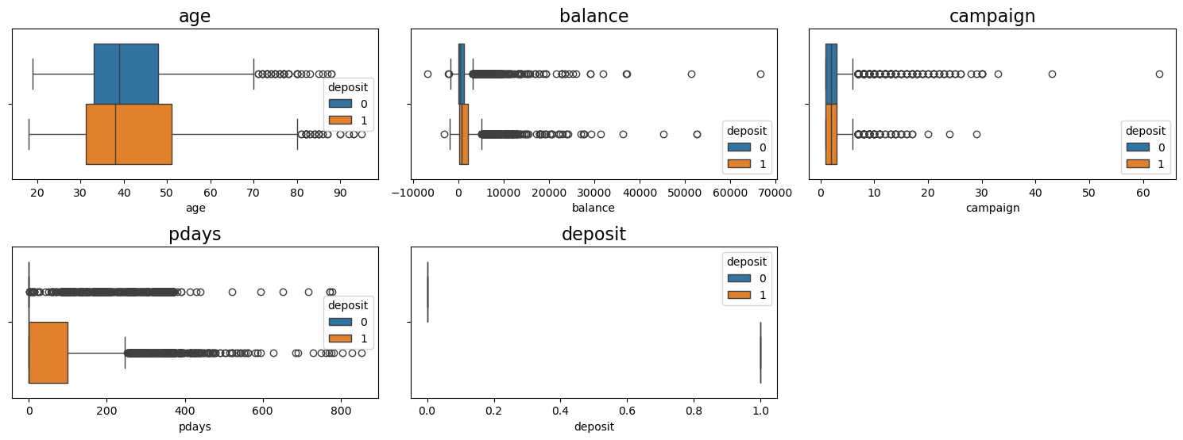
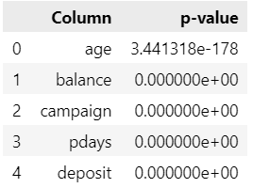
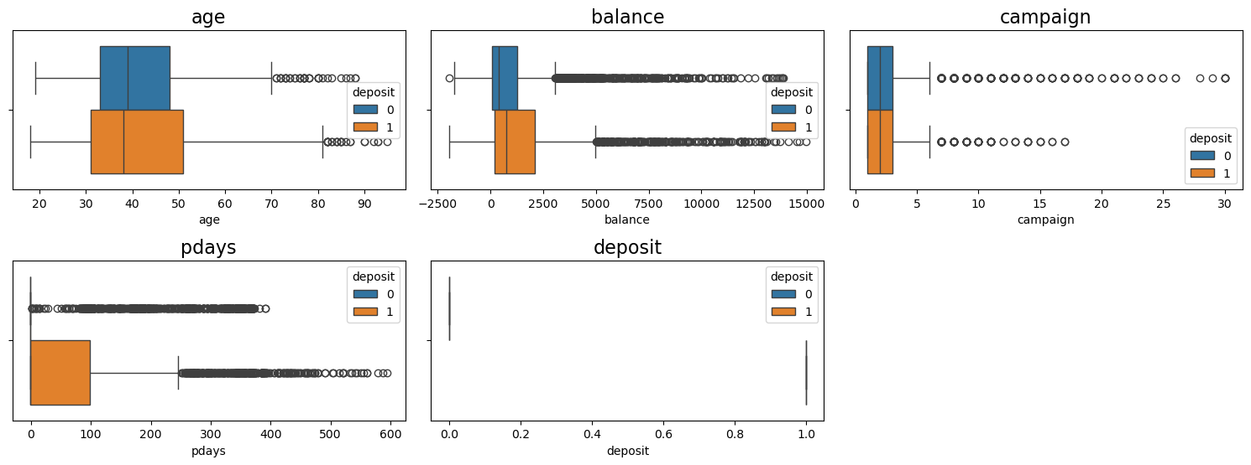
Kolom Numerikal
Penghapusan Outlier
Uji Normalitas

Slide 14
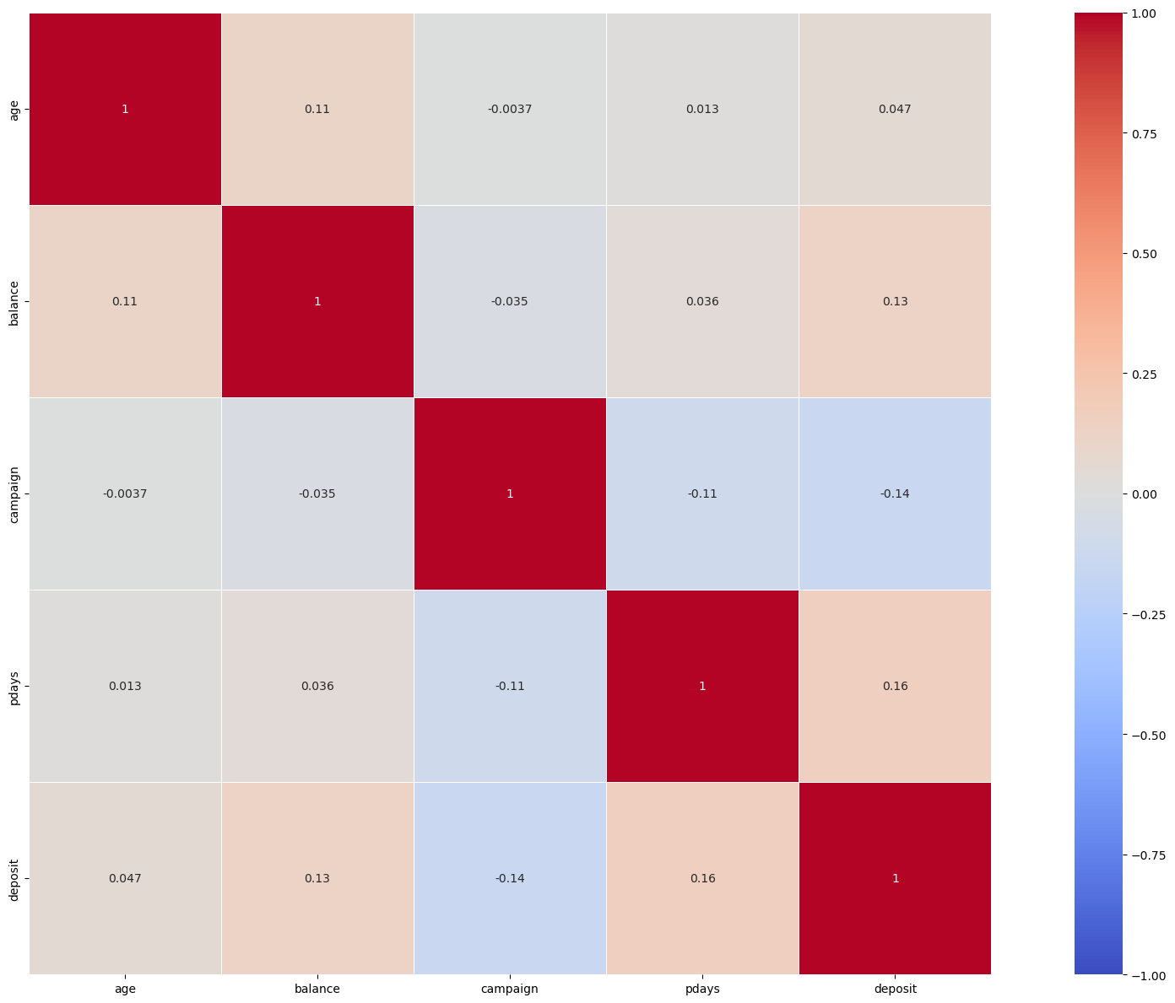
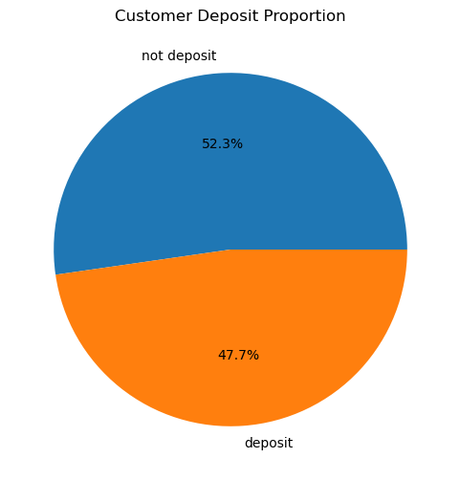
Kolom Numerikal
Heatmap korelasi
Proporsi Target

Slide 15
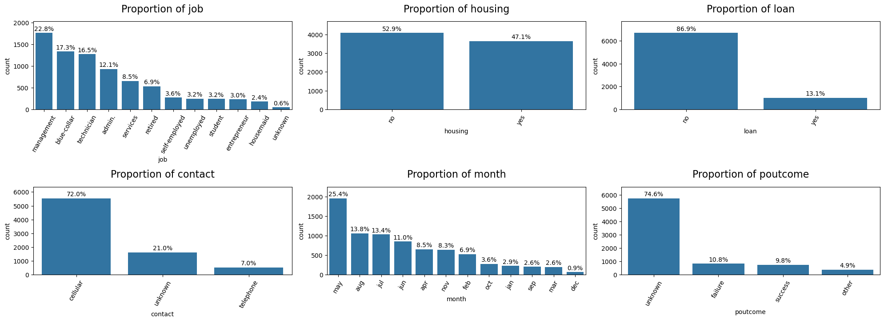
Kolom Kategorikal

Slide 16
03
Machine Learning Modeling

Slide 17
Step
01
Define X and y
02
Splitting Data
03
Preprocessing
04
Cross Validation
05
Hyperparameter Tuning
06
Predict to Datatest
07
Feature Importance

Slide 18
Define X and y
Feature (X):
'age', 'job', 'balance', 'housing', 'loan', 'contact', 'month', 'campaign', 'pdays', 'poutcome’
Target (y): ‘deposit’
y = df['deposit']
X = df.drop(columns='deposit')
Notes:
Seiring dengan meningkatnya volume data nasabah dan kemajuan teknologi analitik, penggunaan model machine learning menjadi opsi strategis untuk meningkatkan efektivitas dan efisiensi kampanye pemasaran. Dengan memanfaatkan data historis dan karakteristik nasabah, model ini diharapkan dapat memprediksi dengan akurat nasabah yang memiliki kemungkinan tinggi untuk melakukan deposito, sehingga sumber daya pemasaran dapat dialokasikan secara lebih tepat sasaran.

Slide 19
Splitting Data
Dataset setelah dilakukan penghapusan outlier tersisa 7711 data.
Data tersebut dibagi menjadi 2 data:
1. 80% data menjadi data train untuk melatih model (6168)
2. 20% data menjadi data test untuk mengevaluasi model (1543)
X_train, X_test, y_train, y_test = train_test_split(
X,
y,
random_state=0,
test_size=0.2,
stratify=y)
Notes:
Seiring dengan meningkatnya volume data nasabah dan kemajuan teknologi analitik, penggunaan model machine learning menjadi opsi strategis untuk meningkatkan efektivitas dan efisiensi kampanye pemasaran. Dengan memanfaatkan data historis dan karakteristik nasabah, model ini diharapkan dapat memprediksi dengan akurat nasabah yang memiliki kemungkinan tinggi untuk melakukan deposito, sehingga sumber daya pemasaran dapat dialokasikan secara lebih tepat sasaran.

Slide 20
Preprocessing
Encode: OneHotEncoder:
'job', 'housing', 'loan', 'contact', 'poutcome', 'month'
Scaling: RobustScaler: 'age', 'balance', 'campaign', 'pdays'
transformer = ColumnTransformer([
('onehot',OneHotEncoder(drop='first’), ['job', 'housing', 'loan’, 'contact', 'poutcome','month’]),
('scaler',MinMaxScaler(), ['age', 'balance', 'campaign', 'pdays'])
])
Notes:
Seiring dengan meningkatnya volume data nasabah dan kemajuan teknologi analitik, penggunaan model machine learning menjadi opsi strategis untuk meningkatkan efektivitas dan efisiensi kampanye pemasaran. Dengan memanfaatkan data historis dan karakteristik nasabah, model ini diharapkan dapat memprediksi dengan akurat nasabah yang memiliki kemungkinan tinggi untuk melakukan deposito, sehingga sumber daya pemasaran dapat dialokasikan secara lebih tepat sasaran.

Slide 21
Cross Validation
Pada tahap ini akan dilakukan modeling tanpa dilakukan hyperparameter tuning pada beberapa opsi model machine learning
Model | Score Mean | Score std
LogisticRegression | 0.623911 | 0.018651
KNeighborsClassifier | 0.624790 | 0.010401
DecisionTreeClassifier | 0.617477 | 0.019334
RandomForestClassifier | 0.650471 | 0.010474
AdaBoostClassifier | 0.657036 | 0.025881
GradientBoostingClassifier | 0.645138 | 0.013769
LGBMClassifier | 0.646007 | 0.014642
XGBClassifier | 0.643824 | 0.014480
Notes:
Seiring dengan meningkatnya volume data nasabah dan kemajuan teknologi analitik, penggunaan model machine learning menjadi opsi strategis untuk meningkatkan efektivitas dan efisiensi kampanye pemasaran. Dengan memanfaatkan data historis dan karakteristik nasabah, model ini diharapkan dapat memprediksi dengan akurat nasabah yang memiliki kemungkinan tinggi untuk melakukan deposito, sehingga sumber daya pemasaran dapat dialokasikan secara lebih tepat sasaran.

Slide 22
Hyperparameter Tuning
Untuk mendapatkan performa model terbaik, dilakukan proses hyperparameter tuning menggunakan RandomizedSearchCV dengan nilai n_iter sebesar 3000. Pendekatan ini mengevaluasi 3000 kombinasi dari semua kombinasi parameter yang telah ditentukan, menggunakan skema validasi silang sebanyak 5 fold dan skor evaluasi berdasarkan f2-score.
Best params:
{'preprocessing__scaler': StandardScaler(), 'modeling__n_estimators': 300, 'modeling__learning_rate': 0.1, 'modeling__estimator__min_samples_split': 9, 'modeling__estimator__min_samples_leaf': 14, 'modeling__estimator__max_depth': 9}
Notes:
Seiring dengan meningkatnya volume data nasabah dan kemajuan teknologi analitik, penggunaan model machine learning menjadi opsi strategis untuk meningkatkan efektivitas dan efisiensi kampanye pemasaran. Dengan memanfaatkan data historis dan karakteristik nasabah, model ini diharapkan dapat memprediksi dengan akurat nasabah yang memiliki kemungkinan tinggi untuk melakukan deposito, sehingga sumber daya pemasaran dapat dialokasikan secara lebih tepat sasaran.

Slide 23
Predict Datatest
Model | F2-Score
Test Before Tuning | 0.6722
Train After Tuning | 0.6789
Test After Tuning | 0.6283
Mengingat bahwa F2-score memberikan bobot lebih besar pada FN dibanding FP dan sesuai dengan tujuan analisis yang menekankan pentingnya meminimalkan kesalahan tipe FN (false negative) sehingga dilakukan penyesuaian threshold terhadap probabilitas keluaran model.
Langkah ini dimaksudkan untuk mengkalibrasi kembali batas pengambilan keputusan klasifikasi, dengan tujuan meningkatkan kemampuan model dalam mendeteksi sebanyak mungkin kasus positif yang relevan, tanpa mengabaikan FP secara signifikan.
Notes:
Seiring dengan meningkatnya volume data nasabah dan kemajuan teknologi analitik, penggunaan model machine learning menjadi opsi strategis untuk meningkatkan efektivitas dan efisiensi kampanye pemasaran. Dengan memanfaatkan data historis dan karakteristik nasabah, model ini diharapkan dapat memprediksi dengan akurat nasabah yang memiliki kemungkinan tinggi untuk melakukan deposito, sehingga sumber daya pemasaran dapat dialokasikan secara lebih tepat sasaran.

Slide 24
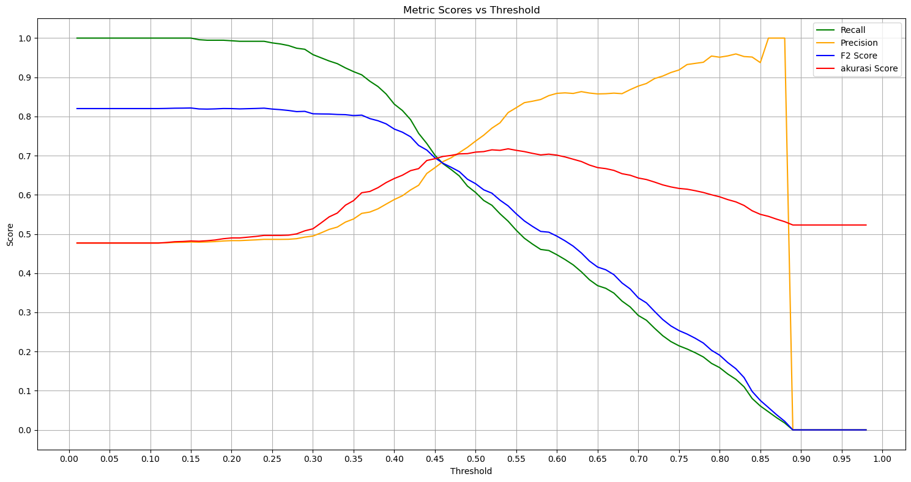
Predict Datatest
Threshold terpilih berada pada nilai 0.4, dengan pertimbangan bahwa titik ini menghasilkan F2-score yang relatif tinggi, serta didukung oleh nilai recall dan precision yang seimbang sesuai dengan bobot F2 (yang lebih menekankan recall). Selain itu, akurasi yang dicapai pada threshold ini tetap kompetitif, sehingga memberikan keseimbangan yang baik antara deteksi kasus positif dan ketepatan prediksi secara keseluruhan.
Notes:
Seiring dengan meningkatnya volume data nasabah dan kemajuan teknologi analitik, penggunaan model machine learning menjadi opsi strategis untuk meningkatkan efektivitas dan efisiensi kampanye pemasaran. Dengan memanfaatkan data historis dan karakteristik nasabah, model ini diharapkan dapat memprediksi dengan akurat nasabah yang memiliki kemungkinan tinggi untuk melakukan deposito, sehingga sumber daya pemasaran dapat dialokasikan secara lebih tepat sasaran.

Slide 25
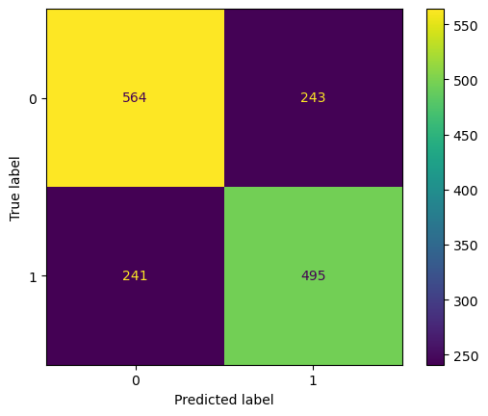
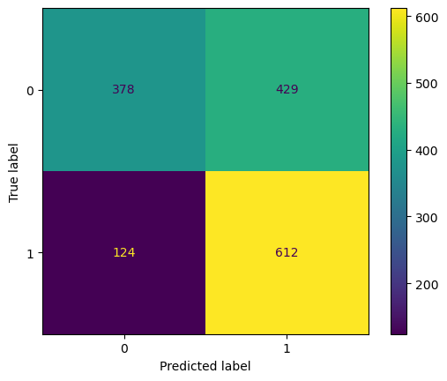
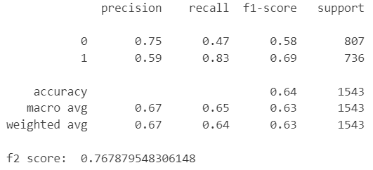
Predict Datatest
Before Tuning
After Tuning
Notes:
Seiring dengan meningkatnya volume data nasabah dan kemajuan teknologi analitik, penggunaan model machine learning menjadi opsi strategis untuk meningkatkan efektivitas dan efisiensi kampanye pemasaran. Dengan memanfaatkan data historis dan karakteristik nasabah, model ini diharapkan dapat memprediksi dengan akurat nasabah yang memiliki kemungkinan tinggi untuk melakukan deposito, sehingga sumber daya pemasaran dapat dialokasikan secara lebih tepat sasaran.

Slide 26
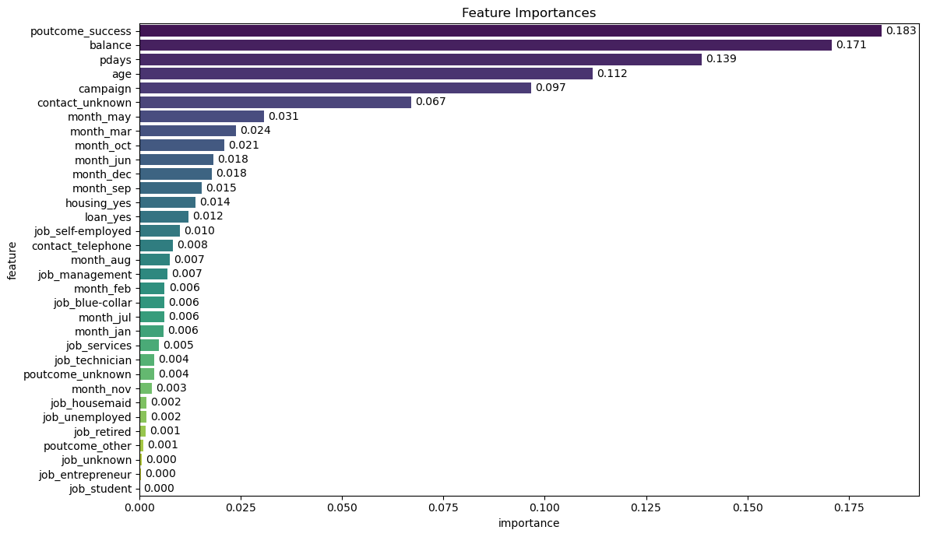
Feature Importance
Notes:
Seiring dengan meningkatnya volume data nasabah dan kemajuan teknologi analitik, penggunaan model machine learning menjadi opsi strategis untuk meningkatkan efektivitas dan efisiensi kampanye pemasaran. Dengan memanfaatkan data historis dan karakteristik nasabah, model ini diharapkan dapat memprediksi dengan akurat nasabah yang memiliki kemungkinan tinggi untuk melakukan deposito, sehingga sumber daya pemasaran dapat dialokasikan secara lebih tepat sasaran.

Slide 27
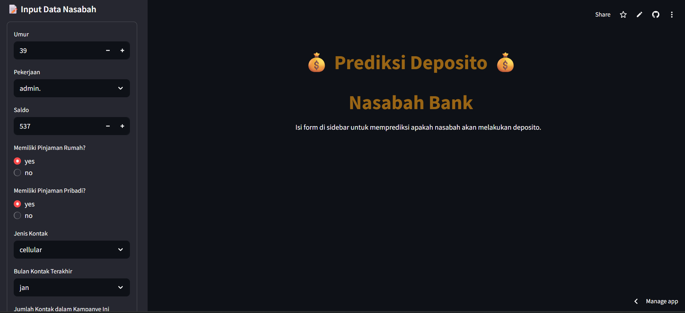
04
Simulasi Prediksi Data
https://bankmarketingcampaign-gardadisastra.streamlit.app/

Slide 28
05
Kesimpulan dan Rekomendasi

Slide 29
Model Terpilih
Model dengan performa terbaik diperoleh menggunakan AdaBoostClassifier setelah proses hyperparameter tuning dengan param: {'preprocessing__scaler': StandardScaler(), 'modeling__n_estimators': 300, 'modeling__learning_rate': 0.1, 'modeling__estimator__min_samples_split': 9, 'modeling__estimator__min_samples_leaf': 14, 'modeling__estimator__max_depth': 9}
Notes:
Seiring dengan meningkatnya volume data nasabah dan kemajuan teknologi analitik, penggunaan model machine learning menjadi opsi strategis untuk meningkatkan efektivitas dan efisiensi kampanye pemasaran. Dengan memanfaatkan data historis dan karakteristik nasabah, model ini diharapkan dapat memprediksi dengan akurat nasabah yang memiliki kemungkinan tinggi untuk melakukan deposito, sehingga sumber daya pemasaran dapat dialokasikan secara lebih tepat sasaran.

Slide 30
Evaluasi Biaya
Sesuai yang disebutkan dalam evaluation metric, ada asumsi berikut:
- biaya kampanye : 150.000
- pendapatan jika deposit : 1.200.000
- waktu telpon : 15 menit
Tanpa model (mass marketing)
Biaya kampanye = 1.543 × 150.000 = 231.450.000
Pendapatan = (TP + FN) × 1.200.000 = 736 × 1.200.000 = 883.200.000
Nett benefit = 883.200.000 – 231.450.000 = Rp 651.750.000
waktu = 1.543 × 15 menit = 23.145 menit = +-386 jam
Dengan Model
Biaya kampanye = (FP+TP) × 150.000 = 1.041 × 150.000 = 156.150.000
Pendapatan = TP × 1.200.000 = 612 × 1.200.000 = 734.400.000
Nett benefit = 734.400.000 - 156.150.000 = Rp 578.250.000
Waktu = 1.041 * 15 = 15.615 menit = +-260 jam
Notes:
Apabila dikaitkan kembali dengan business problem yang telah dirumuskan sebelumnya, tujuan utama dari pengembangan model ini adalah untuk menjawab tantangan bisnis secara strategis, yakni dengan menekan biaya operasional, mengoptimalkan pemanfaatan sumber daya manusia, serta meminimalkan risiko kehilangan potensi pendapatan dari nasabah yang layak namun tidak terjangkau oleh kampanye.
Berdasarkan hasil evaluasi yang telah dilakukan, model machine learning terbukti memberikan efisiensi biaya dan waktu yang signifikan. Meskipun net profit yang dihasilkan sedikit lebih rendah dibandingkan pendekatan mass marketing, penghematan biaya kampanye sebesar kurang lebih Rp 75 juta serta pengurangan waktu kontak pelanggan sekitar 125 jam merupakan pencapaian penting dalam konteks efisiensi operasional dan produktivitas tenaga kerja.
Pendekatan mass marketing memang menghasilkan pendapatan yang lebih tinggi, namun hal tersebut dicapai dengan biaya dan alokasi waktu yang jauh lebih besar, yang dalam praktiknya dapat menjadi kurang efisien terutama bagi institusi dengan keterbatasan sumber daya.
Dengan menerapkan model prediktif yang lebih tepat sasaran, bank mampu mengarahkan upaya pemasaran hanya kepada nasabah yang memiliki kemungkinan tinggi untuk melakukan deposito. Hal ini memungkinkan kampanye menjadi lebih efektif, terukur, dan berorientasi pada hasil, sejalan dengan strategi bank dalam mengoptimalkan anggaran pemasaran sekaligus mempertahankan kualitas interaksi dengan nasabah.

Slide 31
Rekomendasi
Untuk meningkatkan kualitas model prediksi dan memperkuat dampak bisnis dari proyek ini, beberapa langkah pengembangan lanjutan yang disarankan meliputi:
Eksplorasi dan Penambahan Fitur Tambahan yang Relevan, misalnya: Penghasilan bulanan, Jumlah tanggungan keluarga, Lama masa kerja atau stabilitas pekerjaan
Mengevaluasi berbagai algoritma pembelajaran mesin lainnya menggunakan cross-validation
Pengembangan Arsitektur Model yang Lebih Canggih atau kompleks
Melakukan investigasi mendalam terhadap kasus-kasus misclassifications
Notes:
Apabila dikaitkan kembali dengan business problem yang telah dirumuskan sebelumnya, tujuan utama dari pengembangan model ini adalah untuk menjawab tantangan bisnis secara strategis, yakni dengan menekan biaya operasional, mengoptimalkan pemanfaatan sumber daya manusia, serta meminimalkan risiko kehilangan potensi pendapatan dari nasabah yang layak namun tidak terjangkau oleh kampanye.
Berdasarkan hasil evaluasi yang telah dilakukan, model machine learning terbukti memberikan efisiensi biaya dan waktu yang signifikan. Meskipun net profit yang dihasilkan sedikit lebih rendah dibandingkan pendekatan mass marketing, penghematan biaya kampanye sebesar kurang lebih Rp 75 juta serta pengurangan waktu kontak pelanggan sekitar 125 jam merupakan pencapaian penting dalam konteks efisiensi operasional dan produktivitas tenaga kerja.
Pendekatan mass marketing memang menghasilkan pendapatan yang lebih tinggi, namun hal tersebut dicapai dengan biaya dan alokasi waktu yang jauh lebih besar, yang dalam praktiknya dapat menjadi kurang efisien terutama bagi institusi dengan keterbatasan sumber daya.
Dengan menerapkan model prediktif yang lebih tepat sasaran, bank mampu mengarahkan upaya pemasaran hanya kepada nasabah yang memiliki kemungkinan tinggi untuk melakukan deposito. Hal ini memungkinkan kampanye menjadi lebih efektif, terukur, dan berorientasi pada hasil, sejalan dengan strategi bank dalam mengoptimalkan anggaran pemasaran sekaligus mempertahankan kualitas interaksi dengan nasabah.

Slide 32
Terima Kasih

